Slide 1
БРЕНД – МЕНЕДЖМЕНТТІҢ МӘНІ МЕН МАЗМҰНЫ
Автор: Тажибаева Жумагуль Орашовна – экономикалық ғылымдарының магистрі

Slide 2
1Бренд түсінігі және мазмұны 2 Бренд-менеджменттің даму тарихы 3 Қазақстандық брендингтің дамуы

Slide 3
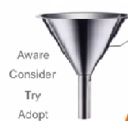
Құндылықтар
Клиенттің мінез - құлқы
Бизнес

Slide 4
SWOT
Тауардың брендке айналуы
Сатудан түскен пайданың көп болуы
Кәсіпорын әлеуетінің артуы
Инновацияның қолданылуы
Брендтің көшірмелерінің пайда болуы (Дублирование)
Нейминг процесінде қателіктер
Брендинг ұзақ уақыттық процесс.
Тұтынушылардың сұранысының артуы.
Дүние жүзілік сауда нарығына еркін енуі
Корпаративтік мәдениеттің артуы
Бәсекелестікке қабілеттілігі
Бренд көшірмелерін шығаратын фи рмалардың тауардың сапасын төмендетуі

Slide 5
Компания атауы
Клиенттерге қызмет көрсету
Логотип
Әсер
Брендинг
Қайталау
Сұраныс
Баға
Ерекшеліктер

Slide 6
Сатылым шұңқырының егжей-тегжейлі нұсқасы қандай мәселелерді шешу керек екеніне байланысты бизнестің әртүрлі түрлері үшін әртүрлі болуы мүмкін:
Сату шұңқырының егжей-тегжейлі нұсқасы
Менеджер тиімділігін бағалау
Әлсіз жақтарын анықтау
Қарым-қатынасты арттыру және қолдау
Пайда өсімі

Slide 7
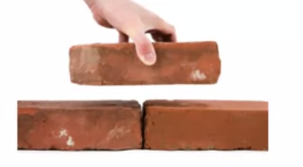
Құндылықтар
Тәртіп
Бренд
Бизнес

Slide 8
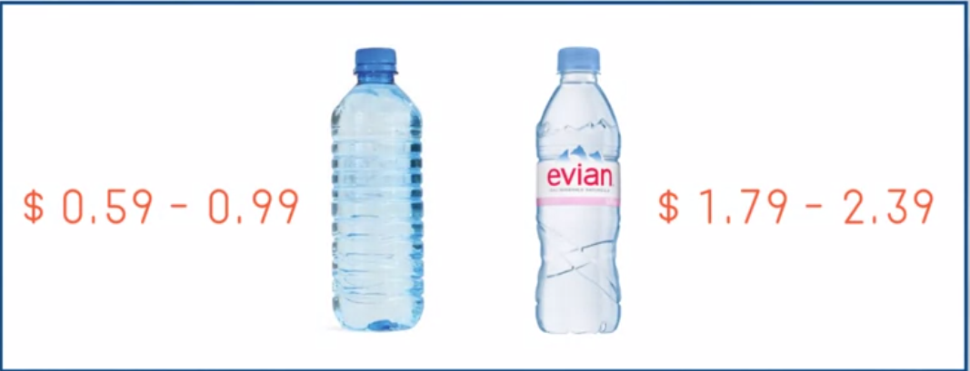
Қайсысын сатып алатын едіңіз?

Slide 9
Неге бұлай болады?

Slide 10
Тұтынушылар EVIAN уәде еткен пайданы қалайды: жастар! EVIAN тұтынушылар талап ететін судың сапасына кепілдік береді

Slide 11
Тақырып: Бренд Түрлері және жітелімі

Slide 12
1 Бренд жүйесі және оның элементтері 2 Бренд құру және дамыту әдістемесі

Slide 13
Бренд - бұл әлеуетті сатып алушылардың ҮМІТТЕРІН бейнелейтін ұйымның беретін «УӘДЕСІ»

Slide 15
Бренд – ол ТОВАР емес, ол тауарға МӘН беретін және оның ЕРЕКШЕЛІКЕРІН анықтайтын көрсеткіш

Slide 16
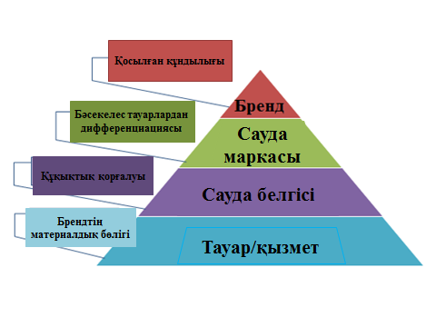

Slide 18
Брендбук – компанияның миссиясын, философиясын, тұжырымдамасын, негізгі құндылықтарын, брендтің позициясын, корпоративтік сәйкестікті дамыту ережелері мен стандарттарын көрсететін, сондай-ақ атрибуттарды, мақсатты аудиторияны және брендтің басқа да көрсеткіштерін сипаттайтын компанияның ресми ішкі құжаты

Slide 19
Таққырып: Брендті жобалау

Slide 20
ЖОСПАР:
Брендті жобалау
Брендті орналастыру
Брендті жобалау кезеңдері

Slide 21
Брендті жобалау кезінде компания үшін келесі фактілер маңызды:
сатып алушылар ұсыныстың артықшылықтарына мән береді;
- сатып алушылар ұсынылған өнімнің/қызметтің олардың қойып отырған талаптарына қаншалықты сәйкес келетініне және олардың қажеттіліктерін қанағаттандыра алатына назар аударады;
ұсынылатын өнімнің баға мен сапасының сәйкестігіне талдау жасайды;
тауар құны мен сауда маркасының танымалдылығын, сәйкестігін бағалайды, бренд атрибуттарына талдау жүргізеді.

Slide 22
Брендті позициялау (орналастыру) - бұл оның тұтынушылар санасындағы орны.
Брендті позициялау (орналастыру) – тұтынушылар арасында бәсекелестердің ұқсас өнімдерімен жақсы салыстырылатын бірегей өнім/қызметті ұсына отырып, бренд өнімінің оң имиджін құру үдерісі
Позициялау - стратегиялық ниет (мақсат) немесе белгілі бір мақсатты аудиториядағы сараланған бренд имиджіне арналған дизайн

Slide 23
ол:
Адамдарды бірдей қызметті атқаратын затқа 10 есе көп төлеуге итермелейтін тәсіл

Slide 24
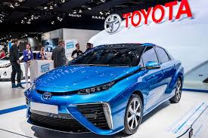

Slide 25
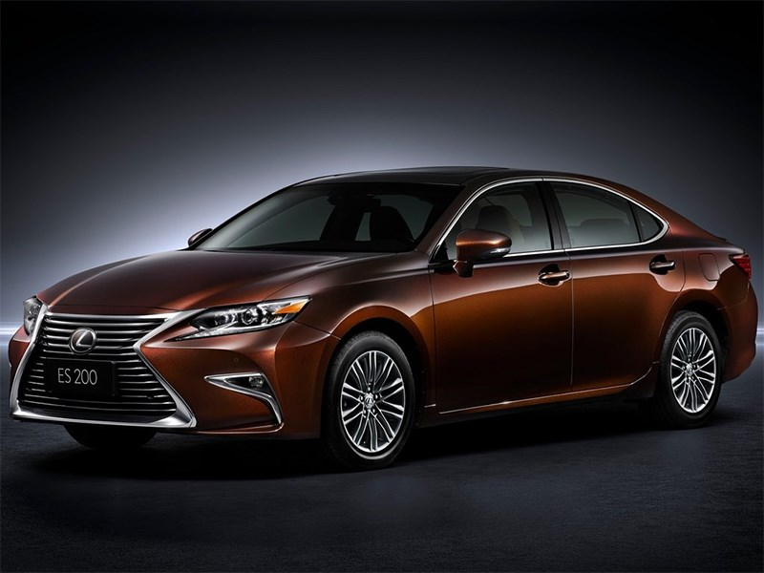

Slide 26
Брендті дұрыс орналастыру үшін келесі талаптарды ескеру маңызды: :
1) бренд позициясының өзектілігі;
2) бренд ұстанымының тұтынушылардың қалауы мен күтулеріне сәйкестігі;
3) бүкіл мақсатты аудитория үшін брендті позициялаудың қолжетімді болуы;
4) брендтің бәсекелестерден ерекшеленетін сипаттамасының болуы;
5) барлық маркетингтік қызметтердің үйлесімділігі;
6) бренд имиджін тұтынушылар санасында бекіту мақсатында бренд ұстанымының тұрақтылығы.

Slide 27
Неге?
Кім үшін?
Қашан?
Кімге қарсы?
Брендті позициялау (орналастыру)

Slide 28
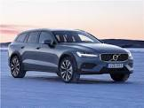
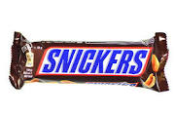
Мысалы:
McDonald's - дәмді және жылдам;
Volvo - қауіпсіз автокөлік;
Мерседес – бедел;
Tide – мінсіз ақ зығыр үшін ұнтақ;
Snickers - тез тағамдарға арналған шоколадты батончик.

Slide 29
Брендті позициялаудың негізгі түрлері
брендтің бағасын анықтау;
тұтынушылар бойынша брендті позициялау тұжырымдамасы;
тұтыну жағдайына сәйкес орналастыру;
өнімді пайдалану әдісіне сәйкес орналастыру;
- көшбасшылық, бедел, жаһандық қамту және т.б. бойынша орналастыру.

Slide 31
Брендті жобалау сатылары:
I – маркетингтік зерттеу жүргізу – нарықты талдау: өсіп келе жатқан, еркін – пайдаланылмаған, бәсекеге қабілетті;
II – бәсекелестер мен олардың өнімдерін талдау: бәсекелестердің брендтерінің жалпы сипаттамасы – мақсатты аудитория, бренд түрлері, бәсекелестердің бренд - буктерін талдау;
III – бәсекелестердің мінез-құлқы: саясат, нарықтағы позиция, бәсекелестік артықшылықтар, күшті және әлсіз жақтары;
IV – компанияның нарықтағы орны: тауашаны, нарық үлесін талдау, BCG матрицасын қолдану арқылы талдау;
V – тұтынушыларды талдау: қалаулары, қажеттіліктері, армандары, қабылдаулары, әсерлері, күтулері, қанағаттануы, құмарлық, тұтынушылық адалдық;
VI – ұсынылатын өнімнің «брендтің» бірегейлігі: тауардың жалпы сипаттамасы;

Slide 32
Брендті жобалау сатылары:
VIII – өнімді позициялау;
IX – нейминг, логотип және брендбук әзірлеу;
X – бренд моделін талдау: үлгіні таңдау және оның тиімділігін талдау.

Slide 33
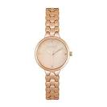
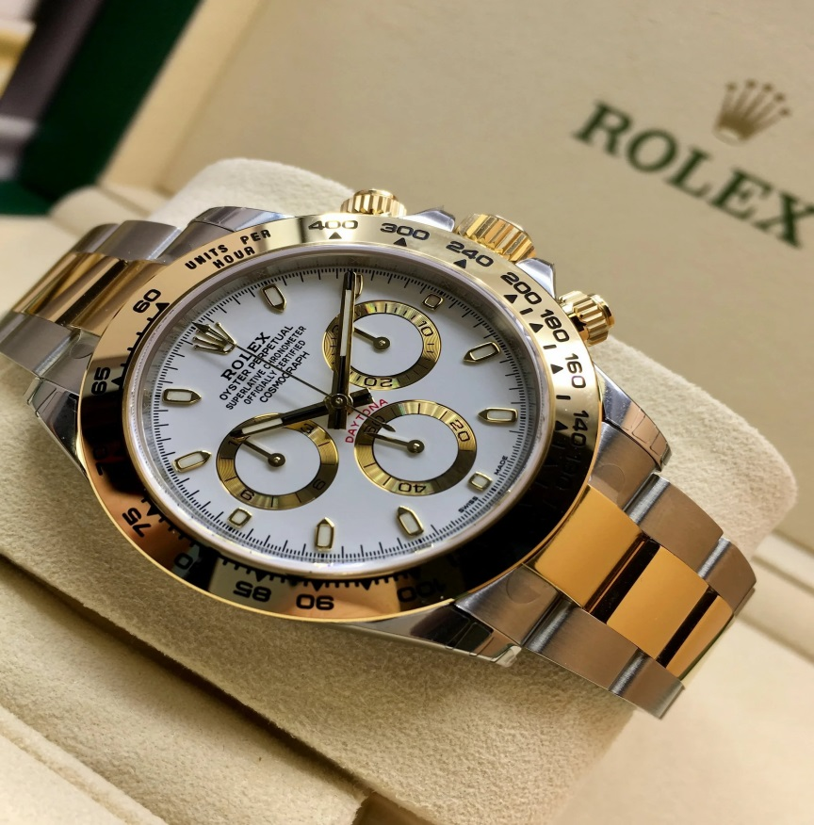
30 долларлық сағат пен 300 долларлық сағат
бір уақытты көрсетеді

